Slide 1
第7讲 视觉里程计(from高翔)

Slide 2
（能用图示就不用文字，用文字只需关键字）
SLAM系统=前端+后端
前端=视觉里程计:
视觉里程计: 根据相邻图像间的信息，估计相机的运动（清楚“运动”在数学上的表示吗？SLAM里具体如何估计？），为后端提供初始值。
答：“运动”在数学上以矩阵的形式表示，对于相机的运动，经常通过基础矩阵F（或本质矩阵E，平面或旋转情形下是单应矩阵H）进行估计，这些矩阵是3*3的矩阵。然后分离出3*3旋转矩阵R和3*1平移向量t，组合一起构成3*4的矩阵，即为三维空间的相机运动的数学表示。这里的难点就是旋转矩阵R的表示和估计。
在SLAM中，可以使用特征点法和直接法对相机运动进行估计。
特征点法----主流方法：通过对相邻两幅相机图像进行特征提取，并进行特征点之间的匹配，求解线性方程组得到F或E
直接法----光流法？：直接计算像素之间的运动关系。

Slide 3
1.特征点法
特征: 角点\区块\边缘 (具有可重复性、可区别性、高效率、本地性（局部性）)
角点:
包括关键点（Key-point）和描述子（Descriptor）。
关键点是特征点在图像中的位置、朝向和大小等信息。
描述子通常是一个向量，是按照“外观相似的特征应该具有相似的描述子”的原则设计的。
角点提取算法：（ 每种的原理清楚吗？可对同一幅图像实验一下，看看提取效果、速度等区别）
Harris角点(21世纪之前)
FAST角点(21世纪之前)
SIFT特征点
SURF特征点
ORB特征点：是质量与性能之间较好的折中。
答：老师，现在代码还没跑通……

Slide 4
2.ORB特征
关键点称为“Oriented FAST”,是一种改进的FAST角点；
相较于原版的FAST，ORB中计算了特征点的主方向，为后续的BRIEF描述子增加了旋转不变特性；（ 具体流程清楚吗？）
答：FAST角点主要检测局部像素灰度变化明显的地方，以速度快著称；
基本思想是：如果一个像素与相邻像素的差别较大（过亮或过暗），那么它可能是角点。相比于其他角点检测算法，FAST只需比较像素亮度，因此方便快捷。FAST的检测流程如下：
（1）在图像中选取像素p，设其像素值为Ip；
（2）设置一个阈值T，如Ip的20%；
（3）以像素p为中心，选取半径为3的圆上的16个像素点；
（4）如果选取的圆上有连续的N个点的亮度超出Ip-T到Ip+T的范围，那么p可以被认为是特征点；N一般取值为12，即FAST-12;有时候也取9或11，称为FAST-9和FAST-11;
（5）循环以上步骤，对每一个像素点进行上述操作；
FAST虽然具有运算较快的优点，但是也有不具有方向性和尺度性差的缺点（由于固定选取半径为3的圆，因此角点在图像放缩后可能不再是角点，因此尺度性差）；ORB中的FAST进行了改进，添加了尺度和旋转的描述，分别使用了图像金字塔和灰度质心法实现。

Slide 5
2.ORB特征
（1）针对FAST的尺度问题，使用图像金字塔进行解决。金字塔是计算机视觉中常用的图像处理方法；它的底层是原始图像，每往上一层，就对图像进行一个固定倍率的缩放，这样我们就有了不同分辨率的图像，上层较小的图像可以看成是在远处看到图像的场景。在特征匹配时，我们可以匹配不同层上的图像，从而实现尺度不变性。比如，移动相机后退，那么就可能在上一个图像的金字塔的上层和下一个金字塔的下层找到匹配；这样就一定程度上解决了这个问题。
（2）针对FAST角点不具有方向性的问题，ORB中的FAST计算特征点附近的图像灰度质心。具体流程如下：
[1]在图像块B中，定义图像块的矩为：
[2]通过矩找到图像块的灰度质心：
[3]连接图像块的几何中心C与质心O，得到方向向量
于是可以定义特征点的方向为
这样FAST就有了尺度与旋转性，改进后的FAST称为Oriented FAST.

Slide 6
2.ORB特征
2.二进制描述子称为BRIEF。（ 具体形式清楚吗？向量维数，向量的描述信息具体包含什么？）
答：BRIEF是一种二进制描述子，其描述向量由许多0和1组成，0和1编码了关键点附近两个随机像素（例如p点和q点）的大小关系，如果p比q大，就取1，反之取0；如果选取了128对点，那么就得到128维由0,1组成的向量；由于随机选点，并且使用二进制描述方式，因此储存方便，并且计算快速，适用于图像的实时匹配。原始的BRIEF不具有旋转不变性，因此在图形旋转时易造成信息丢失。
ORB 在FAST特征点提取阶段计算了关键点的方向，所以可以利用方向信息，计算旋转之后的“Steer BRIEF”特征使得ORB描述子有较好的旋转不变性；
（接下来C++代码实现两幅2D图像之间的特征匹配）

Slide 7
3.特征匹配
特征匹配方法：
原理：描述子之间的距离表示了两个特征之间的相似程度，对于ORB中的二进制描述子BRIEF，使用Hamming Distance进行度量。（ Hamming Distance 清楚具体是什么？）
答:Hamming Distance用来比较二进制等长字符串之间的差异，两个字符串每有一个差异则Hamming Distance加一。
算法
暴力匹配（Brute-Force Matcher）：当特征点的数量较多时，将导致计算量剧增，不能满足实时性要求。（ 具体流程清楚吗？）
答：在两个时刻的图像中，在图像I₁中提取到特征点x₁₁，x₁₂，……，x_{1m}，图像I₂中提取到特征点x₂₁，x₂₂，……，x_{2n}。对于x₁₁，与所有I₂中的特征点进行描述子距离计算，然后排序，取最近的一个作为匹配点。

Slide 8
3.特征匹配
快速近似最近邻（FLANN）算法：常被使用，已集成到OpenCV中。（ 具体流程清楚吗？）
答：FLANN（Fast Library for Approximate Nearest Neighbors）算法是一种用于高效计算最近邻居的算法， 在计算机视觉领域中被广泛应用于特征匹配任务；FLANN算法的基本思想是利用空间分割树（例如kd-tree）对特征空间进行划分，从而加速最近邻搜索。因此FLANN算法适用于匹配点数量较多的情况。FLANN算法的流程如下：
（1）读入特征向量数据集，并根据一定的距离度量构建空间分割树。
（2）对于每个查询向量，通过空间分割树找到与其最近的若干个向量，这些向量被称为候选向量。
（3）对于每个查询向量，对其候选向量进行精确的距离计算，找到其中与之距离最近的向量作为最终匹配。
（4）重复步骤2和3，直到对所有查询向量都完成了匹配。
FLANN算法可以在构建空间分割树时采用不同的策略，例如随机化构建、自适应聚类构建等。此外，FLANN算法还可以基于局部敏感哈希（LSH）等方法进行改进，以进一步提高匹配效率。

Slide 9
4.相机运动估计
在上一部分中进行了特征提取，并通过C++程序提取到了两幅图像中的特征点对。接下来根据提取到的特征点对对相机的运动矩阵进行估计。
根据两幅图像的不同，对于恢复运动矩阵有着不同的解法。分为如下三类：
(1)如果相机为单目相机，那么两幅图片均为2D图片。利用两组2D图片进行估计，用到对极几何进行解决；
(2)如果使用的相机为RGB-D相机或双目相机，得到的信息中将包括深度信息。那么问题将转变成根据两组3D点对矩阵的运动进行估计。此时常用的方法为ICP。
(3)如果一组特征点的信息为3D，另一组图像特征点的信息为2D，那么将用PnP进行解决。

Slide 10
4.1对极几何
对于对极几何的问题，需要求解基础矩阵F，很多时候会求解简化版的本质矩阵E。由于E有5个自由度，因此至少要有5个特征点对组成方程组进行求解；考虑到E的内在性质有非线性性质，因此工程上常用到8点法进行求解，8个特征点对的信息构成8个方程，如果矩阵满秩，就可以求得E。再由E进行奇异值分解(SVD)分解，从而进一步计算得到R和t，但是往往会得到四种可能的结果，只有一种解中P点在两个相机模型中都有正的深度。
如果取得的特征点对均在同一平面内（退化），比如墙面、地面，那么需要求解单应矩阵H实现对相机运动的估计。
需要注意的问题：（1）E本身具有尺度等价性，从而分解得到的R和t也都有尺度等价性，通常认为t具有一个尺度，因此t常常被归一化，使其长度为1。但是这样会导致单目视觉尺度的不确定性，因此单目视觉相机需要初始化； （2）如果相机发生的是纯旋转，那么t为0，将无法通过分解求得R，等等问题，因此在实际的单目初始化过程中，往往不能只有旋转，需要一定程度的平移； （3）当给定的匹配点对多于8对时，可以计算最小二乘解或者随机采样一致性（RANSAC）得到E矩阵。RANSAC方法适用于可能存在较多误匹配的情形。

Slide 11
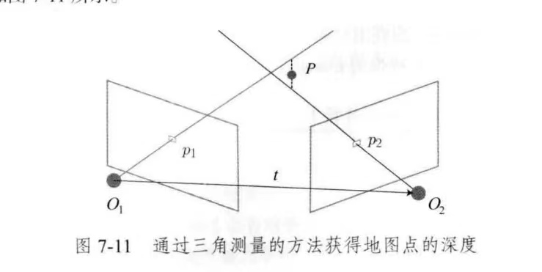
4.2三角化（三角测量）
之前使用对极几何约束估计了相机的运动；在得到相机的运动矩阵R和t之后，下一步用相机的运动结合两幅图像估计3D点的深度。这里使用三角化（Trianglation）方法估计地图点的深度。
几何上看，如上图，可以在第一幅图中的射线O1p1中找到3D点，使其投影位置接近p2；同理也可以反过来操作，在O2p2中找点使得投影位置接近p1。由于噪声的影响，这两个点往往无法重合；因此考虑使用最小二乘解的做法求两个线性方程的解。

Slide 12
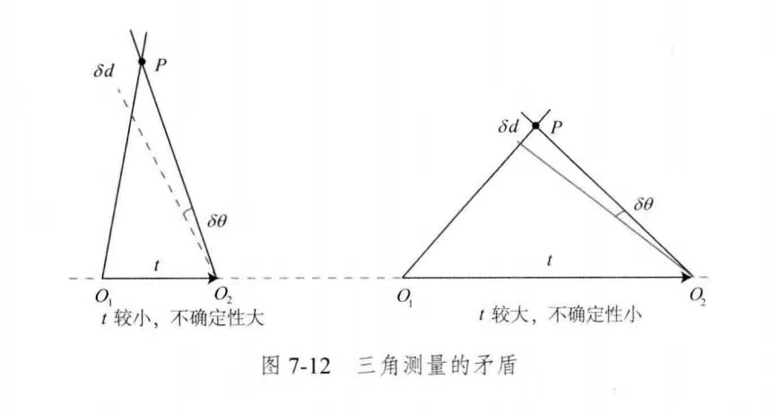
4.2三角化（三角测量）
讨论：三角测量中可能存在的问题
由于三角测量的过程中一定存在平移，因此平移过程中存在的误差对特征点深度测定需要考虑（纯旋转是无法三角化的）。由下图可知，当相机发生的平移较大时，造成的深度值误差会较小，但可能会导致匹配失效，因为图像发生了较大的变化；反之如果相机发生的平移较小时，造成的深度值误差会较大，但是图像变化较小。这被称为“三角测量的矛盾”，或者“视差”；（十四讲）

Slide 13
5.3D-3D:PnP问题求解
PnP（Perspective-n-Point）方法可以用来求解3D-2D点对的情形；这个方法描述了当知道n个3D点的空间位置及其在2D平面上的投影时，如何估计相机位姿（Perspective-n-Point is the problem of estimating the pose of a calibrated camera given a set of n 3D points in the world and their corresponding 2D projections in the image.from Wikipedia）。在3D-2D的问题中，两幅图像中已经知道了一张图像特征点的空间位置(3D坐标)，理论上最少只需要3个点对就可以估计相机的运动（以及至少一个额外点对用以验证结果）。特征点的3D位置可以通过三角化或RGB-D相机得到的深度图得到，因此在双目相机或者RGB-D的视觉里程计使用中，可以直接进行PnP估计相机的运动；在单目相机中则必须进行初始化，才能使用PnP。
PnP问题有多种求解方法，比如用三对点估计位姿的P3P，直接线性变换(DLT),EPnP(Efficient PnP)，UPnP等；此外还能使用非线性优化的方式，构造最小二乘问题并迭代求解，即万金油式的“光束法平差”（Bundle Adjustment,BA）。以下分别介绍DLT方法，P3P方法和BA方法。

Slide 14
5.3D-3D:PnP问题求解
5.1 DLT(direct linear transformation,直接线性变换)
问题背景如下：已知一组3D点的位置，以及它们在某个相机中的投影位置，求解该相机的位姿；因此这个问题也可以求解给定地图和图像时的相机状态问题。定义相机运动矩阵（R,t）为3*4的矩阵T，由于相机位姿未知，因此T矩阵有12个自由度；因此在求解T具体值的线性方程组中，至少需要6个匹配点对进行求解；多于6对特征点对则进行最小二乘解。该方法被称为direct linear transformation。
5.2 P3P
P3P是解决PnP问题的另一种解法；它仅利用三对点进行求解。
P3P需要输出3对3D-2D匹配点，如下图所示记为A,B,C,a,b,c,相机光心为O，注意A,B,C三点坐标为世界坐标系下坐标，而不是相机坐标系下的坐标。另外，还需要一对验证点D-d。一旦3D在相机坐标系下的坐标能算出，那么就得到3D-3D的对应点，PnP问题就转化为了之后的ICP问题。这里略过复杂的数学推导，将三个点的世界坐标转化为相机坐标，然后再利用ICP问题的求解方法求解即可。
另外，P3P问题也有一些缺点，比如：1.P3P问题由于利用三角形中的余弦定理，因此只利用三个点的信息；当给定的配对点多于3组时，难以利用更多的信息；2.如果3D点或2D点受噪声影响或存在无匹配，则算法失效。

Slide 15
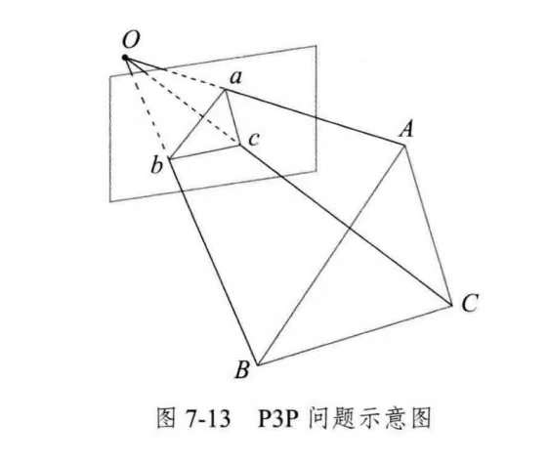
5.3D-3D:PnP问题求解
5.3非线性的优化方法：最小化重投影误差求解PnP；

Slide 16
6.3D-3D：ICP方法；
迭代最近点（Iterative Closest Point,ICP）是用来求解3D-3D问题的常用方法。在ICP中，已知两组3D点的配对信息，因此并不需要相机模型。ICP求解方法一般分为两种：线性代数的方法（主要是SVD），或非线性的方法（BA）。
SVD方法主要分为如下三步：1、计算两组点的质心位置，再分别计算每个点的去质心坐标；2.利用最优化方法求解旋转矩阵；3.根据2中的R计算t;
BA方法主要的思路是利用李代数扰动模型在非线性优化中不断迭代找到极小值。可以证明，ICP问题存在唯一解或无穷多解，在唯一解的情况下，如果能找到极小值解，那么这个极小值就是全局最优解。

